Slide 1
Escuela Normal de Educación Preescolar
Desarrollo Personal y Social
Melissa Almaguer Cabrera

Slide 3
Introducción

Slide 4
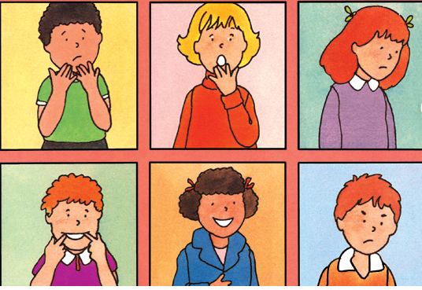
Los sentimientos

Slide 11
CREDITOS
Tipos de letras de: http:// www.dafont.com

